Slide 1
WOR-(World of Racing)
By: Ketskés Krisztián

Slide 2

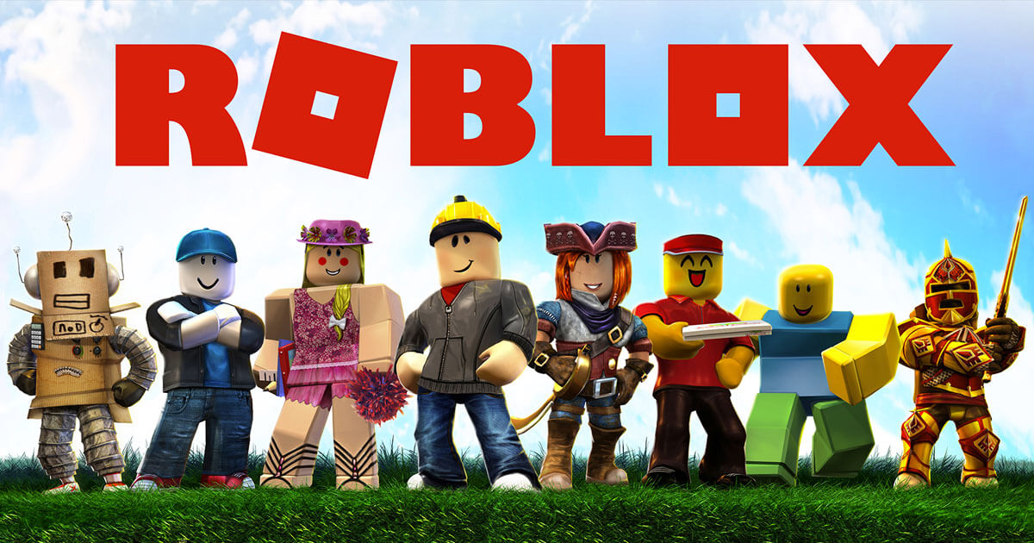
Ötlet:
Az egész játék arról szólna, hogy minél gyorsabban mész annál előbbre jutsz.
A koncepció az minthogyha a Robloxot ötvözték volna a Forza Horizonnal.
Azért, hogy szinte mindenki meg tudjon ismerkedni ezzel a játékkal, ezért nem lenne nagy a játék és a grafika is inkább a játékosságra hajaz nem pedig a valóságra, szóval a grafika rosszabb lesz

Slide 3

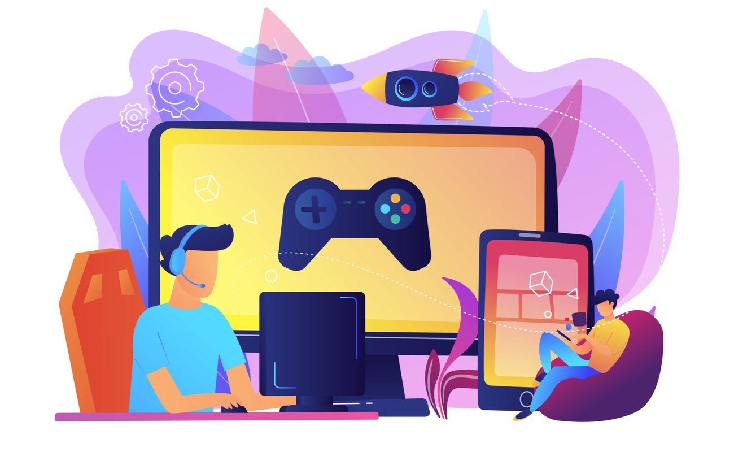
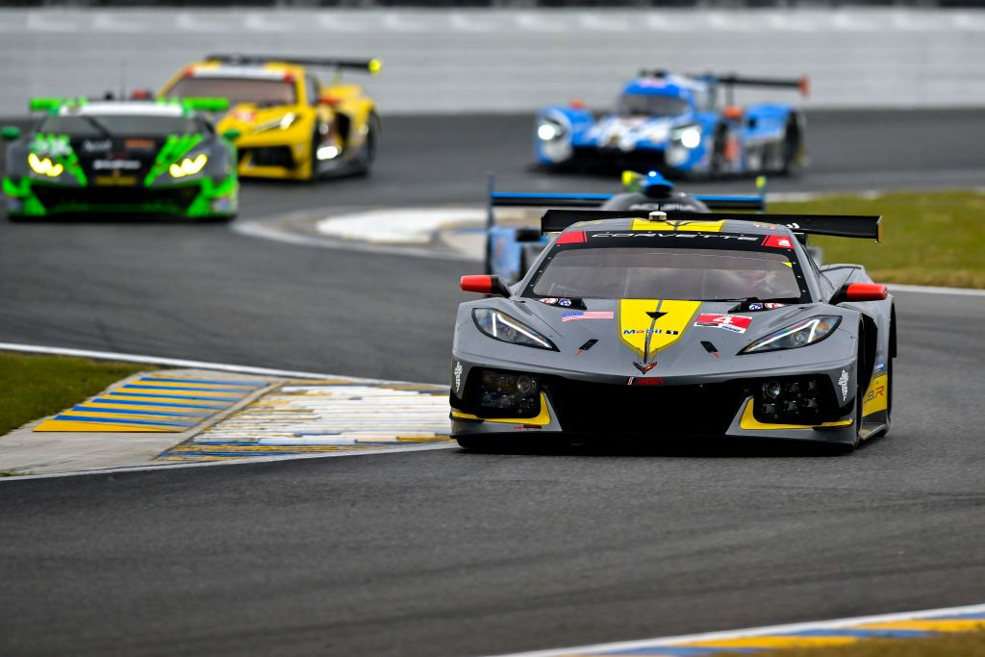
Működés:
A játék Cross-platform lenne
Akár a saját versenyzői világodat is létrehozhatod, vagy megnézheted mit csináltak mások, de az alap koncepció mindenhol ugyanaz a VERSENYZÉS
A játék így sok milliárd szerveren fog futni és csak online játszható
Mindig fog kisebb frissítéseket kapni így nem nagyon fog megszakadni a játékélmény

Slide 4

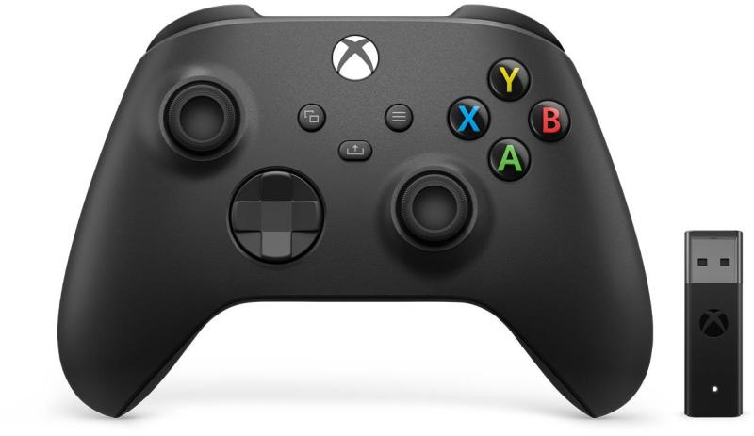

Hogyan lehet játszani?
Bármilyen elektronikus eszköz ami csatlakoztatható internethez(vezetékes vagy vezeték nélküli)
Ajánlott Kontrollert használni
Csak versenyezz, versenyezz és versenyezz

Slide 5


A játék Célja:
A játék célja az hogy minél több tetszőleges versenyt nyerj így kreditre(a játék beli fizetőeszköz)tehetsz szert és haladj előre azaz gazdagabb légy
Az is cél mivel hogy egy online játékról van szó minél több barátra tegyen szert a játékos és velük együtt fedezze fel ennek a játéknak a világát

Slide 6
Képek Forrásai:
https://www.google.com/url?sa=i&url=https%3A%2F%2Fstore.steampowered.com%2Fapp%2F1551360%2FForza_Horizon_5%2F%3Fl%3Dhungarian&psig=AOvVaw0UqNBesa2chGB93w7RVhXW&ust=1673899593318000&source=images&cd=vfe&ved=0CBAQjRxqFwoTCKid3I-wyvwCFQAAAAAdAAAAABAE
https://www.google.com/url?sa=i&url=https%3A%2F%2Fwww.roblox.com%2Fcreate&psig=AOvVaw015VzuvYxD7J5J_We7azPY&ust=1673899659295000&source=images&cd=vfe&ved=0CBAQjRxqFwoTCODsk6-wyvwCFQAAAAAdAAAAABAE
https://www.google.com/url?sa=i&url=https%3A%2F%2Fwww.pinterest.com%2Fpin%2F19632948347756023%2F&psig=AOvVaw3VnUajJZjzxuvvZr2nv9n-&ust=1673899679365000&source=images&cd=vfe&ved=0CBAQjRxqFwoTCMiY6riwyvwCFQAAAAAdAAAAABAE
https://www.google.com/url?sa=i&url=https%3A%2F%2Fblog.grosvenorcasinos.com%2Fhow-will-cross-platform-gaming-impact-the-future-of-online-gaming&psig=AOvVaw1BzDEaBdSzEky-TizDtE0K&ust=1673899698066000&source=images&cd=vfe&ved=0CBAQjRxqFwoTCNjU1cGwyvwCFQAAAAAdAAAAABAE
https://www.google.com/url?sa=i&url=https%3A%2F%2Fwww.autoweek.com%2Fracing%2Fmore-racing%2Fa41121657%2Fimsas-growth-uncertain-future-gt-pro-class%2F&psig=AOvVaw3ay3lh_ahXQX2jJQQuFQh0&ust=1673899721996000&source=images&cd=vfe&ved=0CBAQjRxqFwoTCJDYjs2wyvwCFQAAAAAdAAAAABAJ
https://www.google.com/url?sa=i&url=https%3A%2F%2Fcollegeforward.org%2Fcofo-blog%2Fmaking-friends-in-college%2F&psig=AOvVaw0cDKsfkgCxzAJI_VY9SGzo&ust=1673900682412000&source=images&cd=vfe&ved=0CBAQjRxqFwoTCPDEi5e0yvwCFQAAAAAdAAAAABAZ
https://www.google.com/url?sa=i&url=https%3A%2F%2Fwww.entrepreneur.com%2Fliving%2F12-practical-steps-to-getting-rich%2F286196&psig=AOvVaw0h8wGckKyp342XybX2xSA0&ust=1673900811948000&source=images&cd=vfe&ved=0CBAQjRxqFwoTCICh9NS0yvwCFQAAAAAdAAAAABAE
https://www.google.com/url?sa=i&url=https%3A%2F%2Fwww.pexels.com%2Fsearch%2Fracing%2520car%2F&psig=AOvVaw1N4L9XEJUAlhIAsL3DDhrU&ust=1673901185999000&source=images&cd=vfe&ved=0CBAQjRxqFwoTCLi_o4e2yvwCFQAAAAAdAAAAABAI
https://www.google.com/url?sa=i&url=https%3A%2F%2Fandrogeek.hu%2Fcikk%2Fnapra-pontosan-ma-50-eves-az-internet--de-hogyan-kezdodott-az-egesz&psig=AOvVaw3KLraxFqquiauBDGNpW2vY&ust=1673901299694000&source=images&cd=vfe&ved=0CBAQjRxqFwoTCJjLw722yvwCFQAAAAAdAAAAABAE
https://www.google.com/url?sa=i&url=https%3A%2F%2Fgamepad-kontroller.arukereso.hu%2Fmicrosoft%2Fxbox-series-x-s-controller-adapter-1va-00002-p649819182%2F&psig=AOvVaw1jfv_LriHv4ILT9466tRqr&ust=1673901403779000&source=images&cd=vfe&ved=0CBAQjRxqFwoTCOCihu-2yvwCFQAAAAAdAAAAABAE

